Slide 1
Правила движения в группе
Подготовил: педагог ДО Муратов М.Ж.

Slide 2
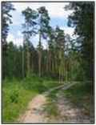
Пешие походы на равнинной местности
При движении по ровному месту с рюкзаком скорость достигает 3,5­4 км/ч, а при движении по лесу, болоту, песку, через кустарник темп снижается примерно на 1/3, а иногда и больше.

Slide 3
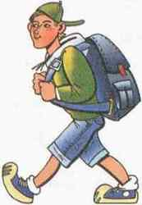
Пешие походы на равнинной местности
Особенности похода
Шаг средней длины. Ступни несколько разворачиваются наружу и ставятся с пятки перекатом на носок. Опорная нога полностью не выпрямляется.
Следует избегать долгого хождения по очень твердой поверхности - каменным, бетонным и асфальтовым дорогам: это позволит предохранить ноги от мышечных болей и потертостей.
На трудных участках пути не следует разговаривать: разговоры сбивают ритм дыхания, раздражают усталых туристов.
Техника движения в пешем походе
на равнинной местности
При ходьбе туловище туриста слегка наклоняется вперед, чтобы уравновесить вес рюкзака.

Slide 4
Порядок движения походной группы
Туристы передвигаются колонной по одному человеку, гуськом. При движении по маршруту необходимо находиться друг от друга не дальше пределов зрительной или голосовой связи.
Помните: нельзя двигаться вне колонны, так как это увеличивает вероятность потери ориентировки, получения травмы и т. д.
Темп движения пешей группы определяется обычно условиями местности и погоды исходя из правила: равнение по самому слабому.

Slide 5
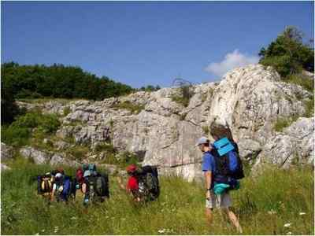
Ритмичность движения
Ритмичность движения - одно из главных средств сохранения сил и повышения работоспособности человека. Поэтому необходимо соблюдать режим походного дня, который должен обеспечивать необходимую ритмичность в чередовании нагрузок и отдыха. Как вы помните, режим переходов состоит обычно из 40 мин движения и 10-20 мин отдыха на малых привалах.

Slide 6
Перед выходом на маршрут разработать график и определить порядок движения группы - это мобилизует и дисциплинирует людей. Это очень важно, так как каждый в группе несет ответственность как за свою жизнь и здоровье, так и за других участников.
Дисциплина в группе необходима, и эта ответственность ложиться только на руководителя группы.

Slide 7
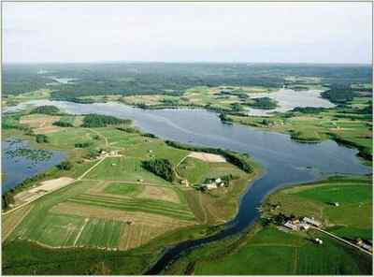
Линия движения
Линия движения в пешем путешествии определяется особенностями рельефа, растительности и наличием троп. Поэтому необходимо быть готовым к различным способам выбора направления движения.

Slide 8
Дистанция
По тропе дистанция - 2-5 метров
В густом лесу – 3 метра
На осыпи – плотная группа
Тонкий лед- 5-8 метров.
Проговорить действия при потере группы:
Потерялся (развилка на тропе, нет тропы, нет впереди идущего) – остановился – подал звук, нет ответа :
– развел дымовой костер

Slide 9
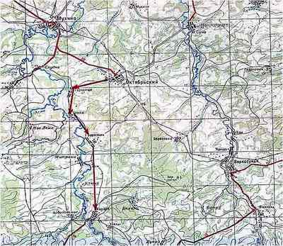
Азимут и тропы
Открытые пространства лугов, невозделанных полей, а также небольшие перелески, чистые сосняки и другие несложные участки можно проходить по азимуту.
Густые леса с подлеском, пересеченный рельеф, заросли кустарника лучше преодолевать по тропам, пусть даже несколько отклоняющимся от нужного направления.

Slide 10
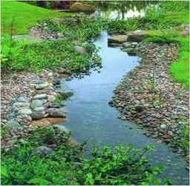
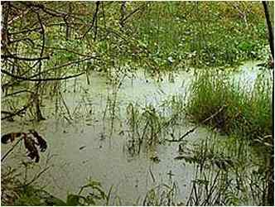
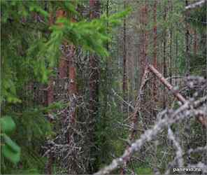
Препятствия на равнинном маршруте
Естественные препятствия, с которыми приходится чаще всего сталкиваться туристу на своем пути, - это реки, ручьи, болота, лесные чащи.

Slide 11
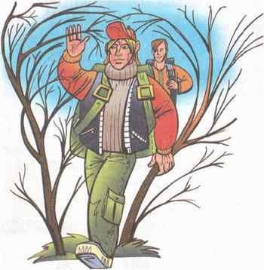
По лесным зарослям
По лесным зарослям, густому кустарнику или высокому жесткому травостою передвигаются компактной группой. Для защиты от сучков и веток надевают одежду с длинными рукавами. Каждый должен внимательно следить за впередиидущим и повторять его движения. Надо придерживать ветки, чтобы они не ударяли идущего сзади. При этом одну руку выставляют вперед для защиты лица и глаз.

Slide 12
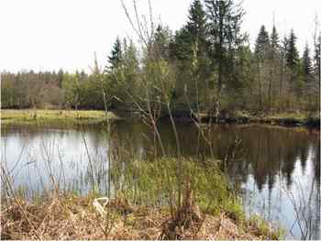
Водные препятствия
Как правило, ни один туристский поход не обходится без
преодоления водных препятствий.
Встретившись с водной преградой, необходимо тщательно продумать все варианты и способы перехода. Если выше и ниже по течению нет моста, следует внимательно осмотреть берег, нет ли на нем тропинки, спускающейся к воде и имеющей продолжение на противоположном берегу.

Slide 13
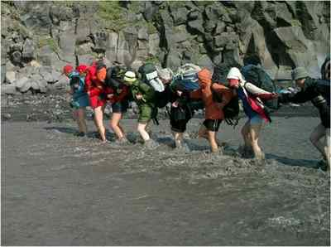
Вброд
Может возникнуть необходимость преодоления водного препятствия вброд. Вброд можно переправляться через неглубокие (не выше середины бедра) равнинные реки со сравнительно спокойным течением.

Slide 16
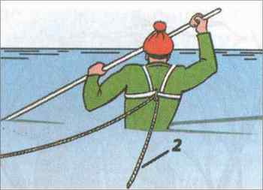
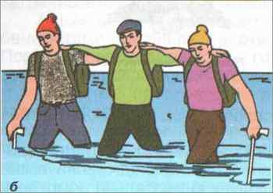
Переправа
Переправляться можно по одному с шестом для страховки и поддержания равновесия или группой из 2-4 человек шеренгой, держа друг друга поверх плеч за лямки рюкзаков, и двигаться наискось против течения.

Slide 17
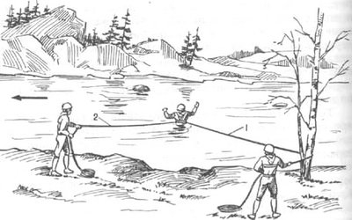
Переход реки вброд со страховочными тросами

Slide 18
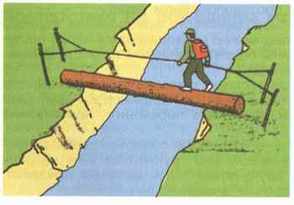
По завалившемуся дереву
Через узкие протоки, ручьи и заболоченные овраги можно перебраться по завалившемуся дереву или уложенному бревну. Перед переправой на бревне (стволе дерева) обрубают лишние сучья, убирают гнилую кору, скользкую поверхность посыпают песком. При переходе рек рюкзак необходимо держать на одном плече, чтобы в случае падения в воду быть в состоянии быстро сбросить его.

Slide 19
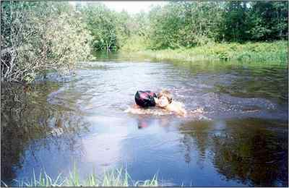
Переправа вплавь
Через спокойную реку, при условии, что все участники похода хорошо плавают, можно переправиться вплавь с использованием подручных средств. Для транспортировки груза сооружают плоты.

Slide 20
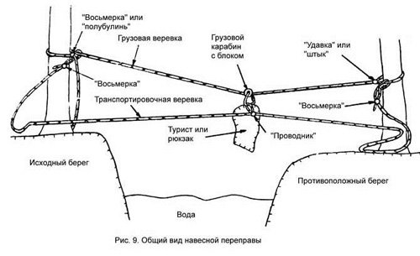
Навесная переправа
С помощью вспомогательной веревки, закрепленной серединой, на другой берег переправляются рюкзаки, затем туристы. Переправляющийся прикрепляется к веревке карабином. Располагается он головой в сторону переправы (от грудной обвязки и седла), чтобы можно было подтягивать себя руками к берегу при провисании веревки

Slide 21
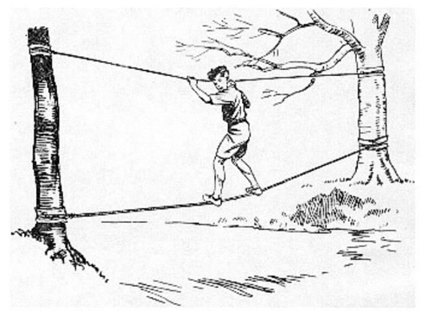
Пример навесной переправы для вертикального перемещения

Slide 22
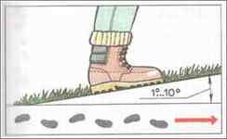
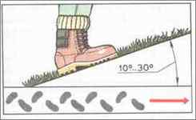
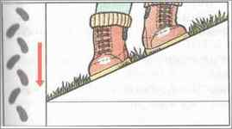
Приемы ходьбы
Поднимаясь по травянистому склону, ногу ставят на всю ступню, чтобы увеличить сцепление подошвы ботинка с опорой. С возрастанием крутизны подъема свыше 100 ступни разворачивают наружу (подъем «елочкой»): чем круче склон, тем больше разворот ступни. При спуске ступня ставится прямо, слегка согнутые ноги пружинят.

Slide 23
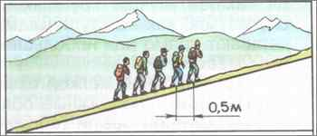
Движение по склонам
При подъемах и спусках каждый прочно лежащий камень, яму, кочку используют как ступеньку.
Передвигаясь поперек холма, ноги ставят так, чтобы ступня внутренней по отношению к склону ноги была развернута слегка вверх, а ступня внешней - слегка вниз. Чем круче склон, тем больше угол разведения ступней.
• По пологому склону поднимаются всей группой прямо вверх, след в след, а спускаются - прямо вниз. На склонах

Slide 24
Обязанности направляющего
Сохраняет скорость движения (рекомендованная – задает руководитель)
При отсутствии тропы – прокладывает путь остальным, выбирает наиболее безопасный путь.
В случае видимой опасности – ожидает руководителя.
Если не видит следующего за собой участника – ждет, подает звуковые сигналы.
Следит за временем переходов- останавливается на привал при согласии руководителя
Должен хорошо знать маршрут и оперативные задачи.

Slide 25
Обязанности замыкающего
Следит за тем, чтобы все участники шли впереди и не растягивались
При отставании – через участников – подает сигнал руководителю о случившемся.
При необходимости – разгружает слабого участника в течении перехода.
Должен отлично знать маршрут , ориентироваться в пути и знать оперативные цели – чтобы знать куда догонять.
На привалах - считать участников впереди себя (есть вариант оставить кого то спящим на привале)

Slide 26
Меры безопасности в походе
1. Выходить в темное время суток только при хорошем знании маршрута, предстоящем долгом дневном переходе, а в плохую погоду - при спасательных работах.
2. Тщательно проверить экипировку, снаряжение и продукты питания, состояние здоровья участников, не брать на маршрут больных, чувствующих недомогания.
3. Всем участникам знать опасности и причины, ведущие к несчастью, уметь их своевременно обнаружить, не допускать самонадеянного подхода к опасности, соблюдать правила безопасности.

Slide 27
4. Не предпринимать поход, восхождения или экспедицию без опытного, авторитетного руководителя, знающего маршрут, без правильно заполненной и оформленной документации.
5. В незнакомой местности двигаться внимательнее, уточняя свое местонахождение по карте, делая разведку пути.
6. Выходить на маршрут рано утром, хорошо экипировавшись, имея достаточный запас продуктов и только после сообщения графика движения на КСС, начальнику базы или другим лицам.
7. Принять необходимые меры к предохранению ног от ранений и переохлаждений.
8. Начинать движение лишь в исправных (прочных, просушенных)

Slide 28
Правила безопасности при движении
Самым главным правилом в группе - это передвижение должно быть не индивидуальным, а групповым, что позволит обеспечить взаимопомощь участников на маршруте.
Не допускать разделения группы и нарушения дисциплины.
Для грамотного распределения сил участников темп движения и остановки должны соответствовать уровню подготовленности и возможностям участников, условиям местности и погоды.

